Slide 1
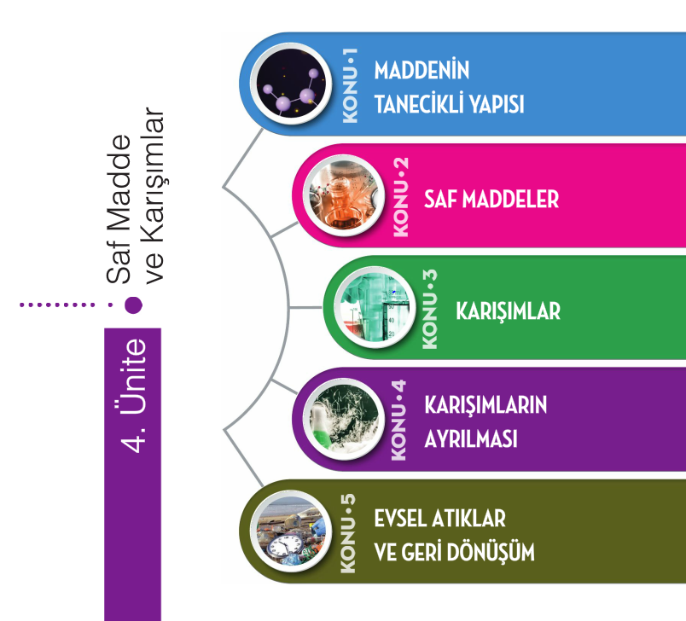

Slide 2
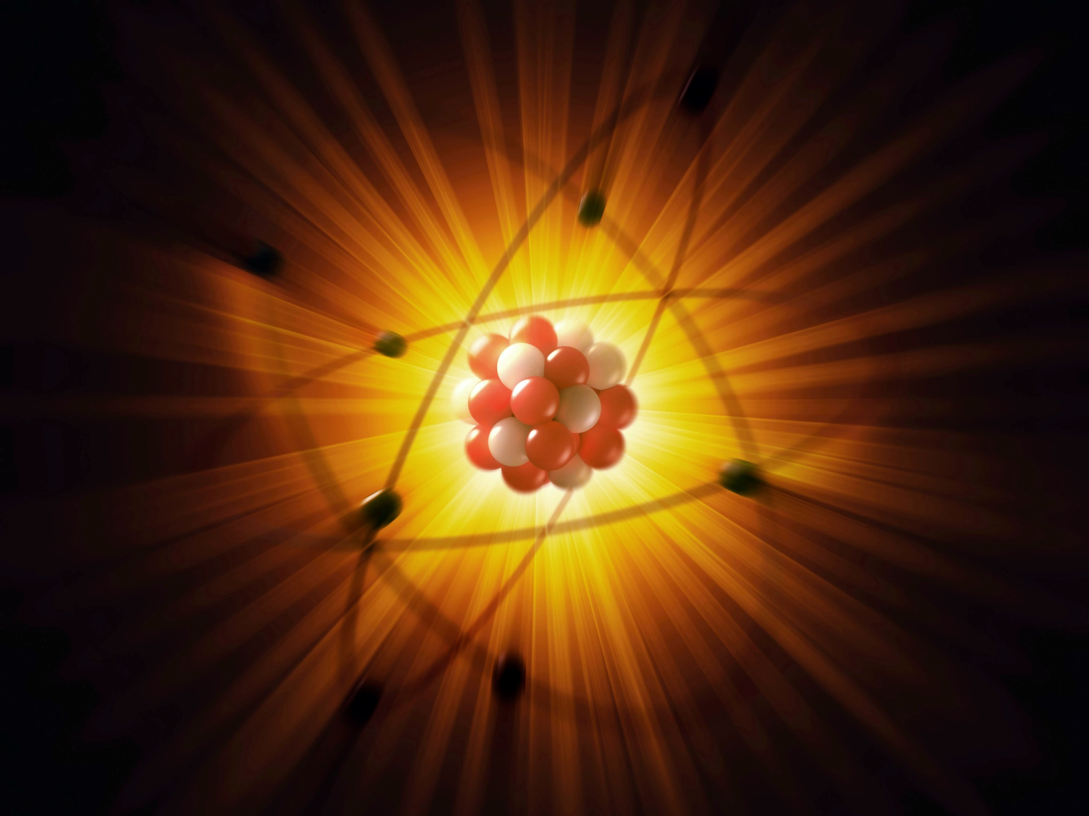
MADDENİN TANECİKLİ YAPISI

Slide 3
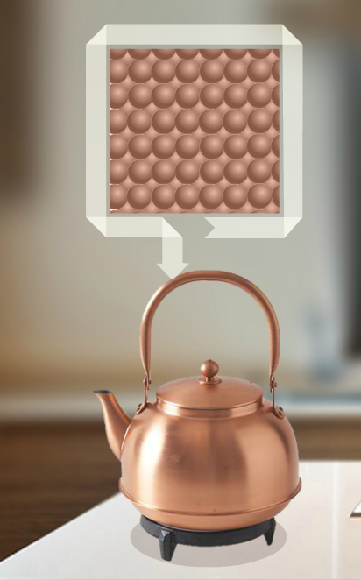
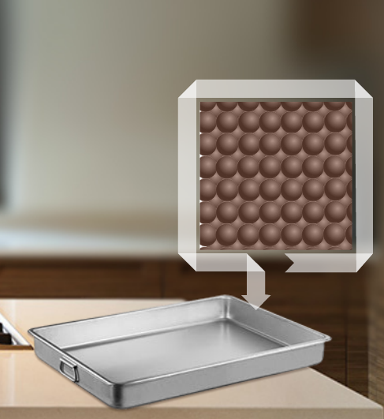
ATOM
Atom, maddenin en küçük yapı birimidir.
Bütün maddeler atomlardan oluşur.

Slide 4
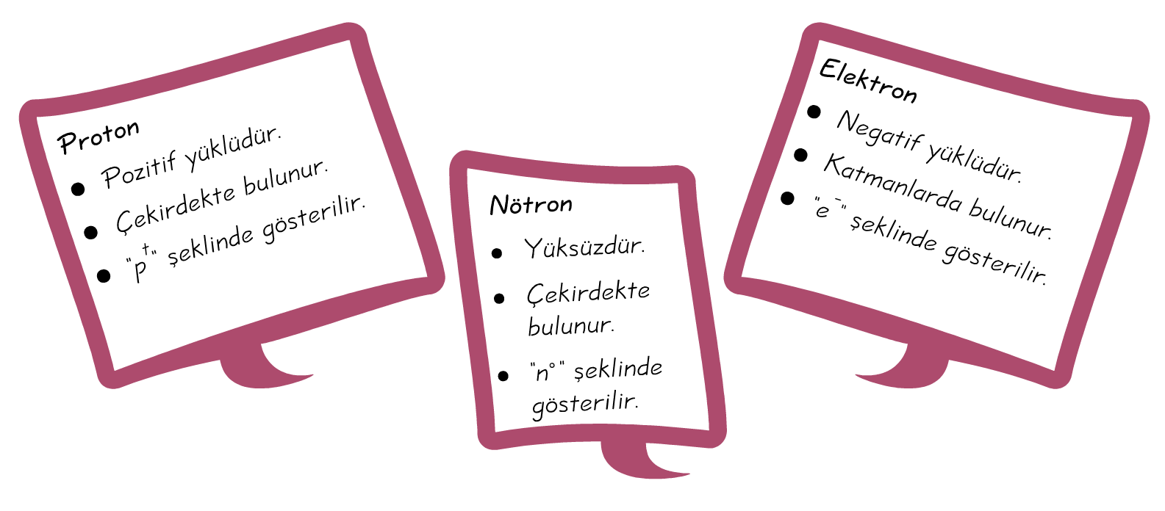
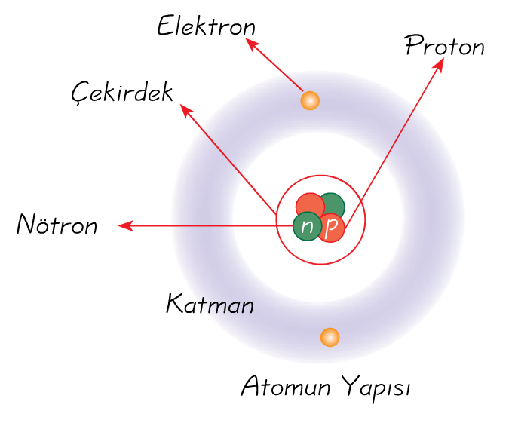
ATOM ALTI PARÇACIKLAR
Atomlar kendisini oluşturan daha küçük parçacıklardan oluşur.
(+)
(-)
(Nötr)
(Yörünge)

Slide 5
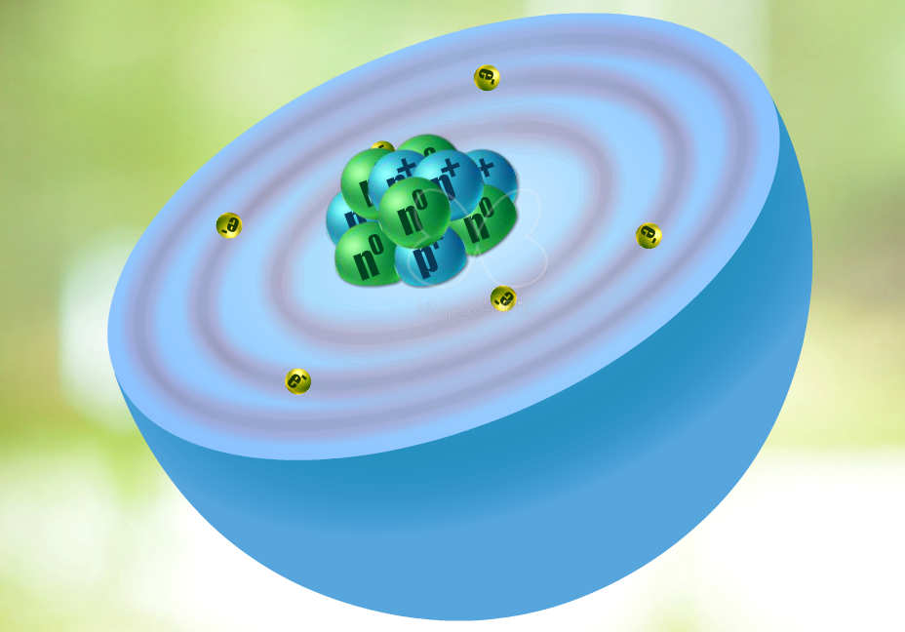
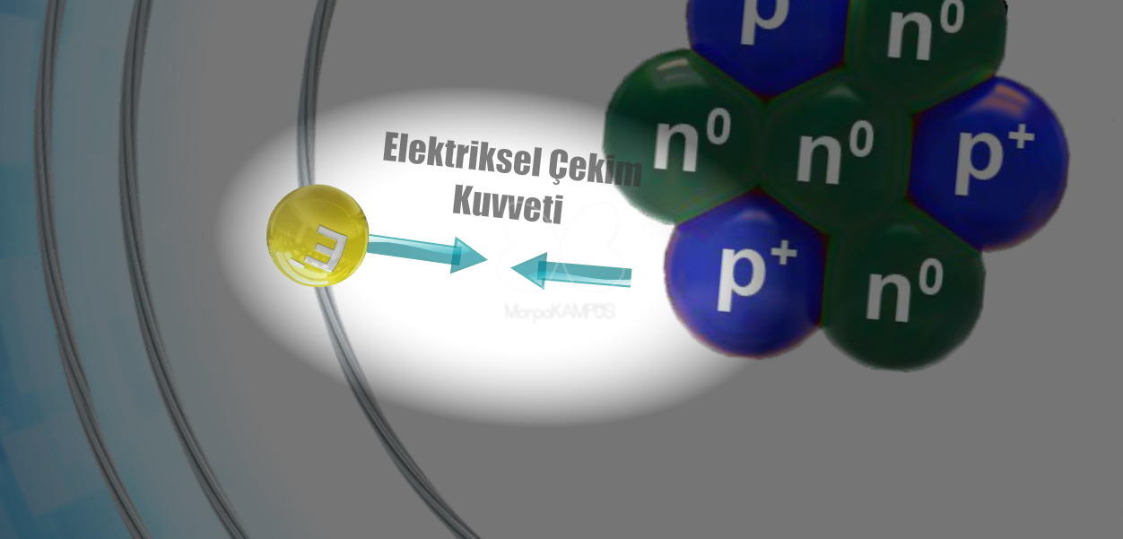
Protonlar ve nötronlar hareketsizdir. Elektronlar
çekirdeğin etrafında dönme hareketi yaparlar.
Zıt yüklü olduklarından proton ve elektronlar
birbirlerine çekim kuvveti uygularlar. Fakat
elektronlar çekirdeğe düşmez.
Farklı atomların proton sayısı farklıdır. Atomun numarası (kimliği) proton sayısıdır.

Slide 6
ETKİNLİK
Boşlukları uygun kelimelerle dolduralım.
Çekirdek
…………………. atomun merkezine verilen addır.
Çekirdeğin çevresinde yer alan yörüngelere …………………….. denir.
Atomun çekirdeğinde (+) yüklü …………………….. bulunur.
Atomun katmanlarında ………………………… bulunur.
Atom çekirdeğindeki yüksüz parçacıklara …………………… denir.
Atom hücreden daha ………………………….
Atomun kimliğini ……………........ sayısı belirler.
katman
protonlar
elektronlar
nötronlar
küçüktür.
proton

Slide 7
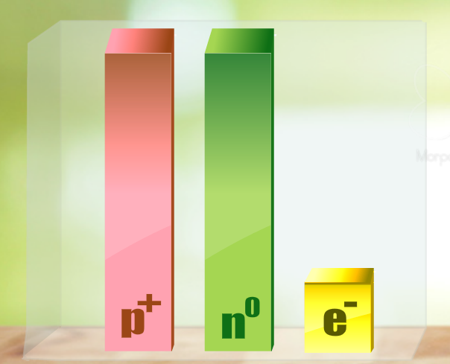
ATOMUN KÜTLESİ
Çekirdekte bulunan proton ve nötronun kütlesi hemen hemen birbiriyle aynıdır. Elektronun kütlesi, protonun kütlesine göre daha küçüktür. Protonun kütlesi, elektronun kütlesinin yaklaşık 2000 katı kadardır. Bu nedenle atomun kütlesini proton ve nötron oluşturur. Atomun kütlesinin büyük bir kısmı çekirdekte toplanmıştır.

Slide 8
ATOMUN HACMİ
Atomun hacminin tamamı düşünüldüğünde, çekirdek küçük bir kısmını kaplar. Bu nedenle atomun hacmini elektronlar oluşturur.

Slide 9
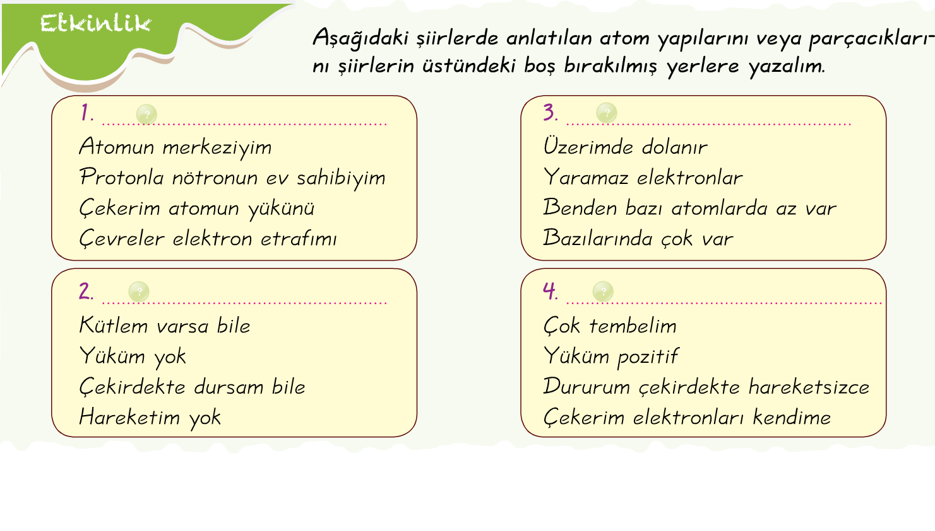
Çekirdek
Katman
Nötron
Proton

Slide 10
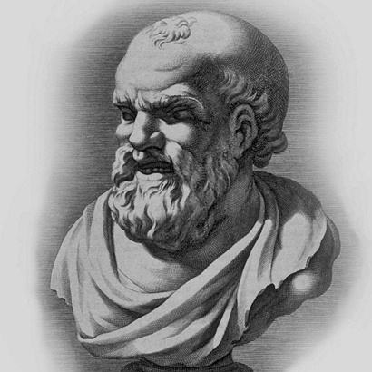
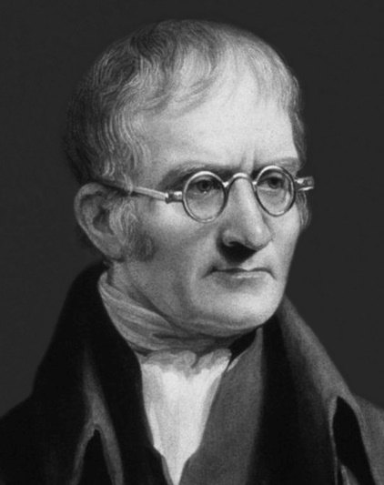
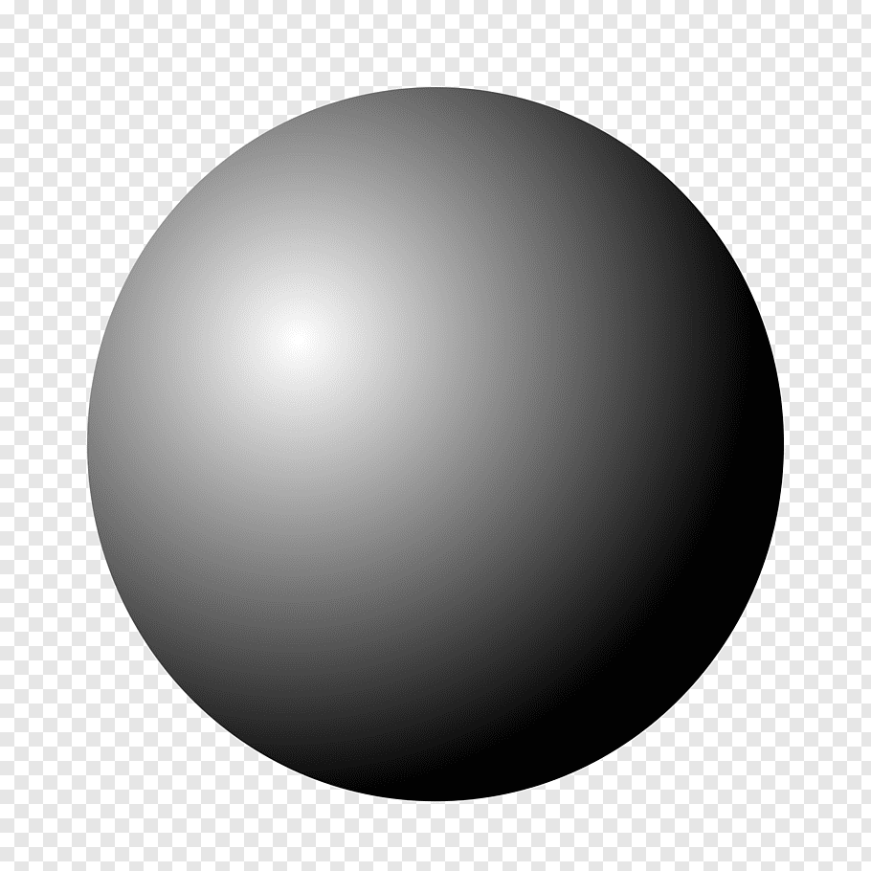
ATOMUN TARİHSEL GELİŞİMİ
M.Ö. 400'lü yıllarda Democritus maddeleri oluşturan en küçük birimin atom olduğunu ileri sürmüştür. Democritus'a göre atom parçalanamaz ve bütün maddeler aynı tür atomlardan meydana gelmiştir.
1803 yılında John Dalton atomların çok küçük, içleri dolu berk küreler olduğu fikrini ortaya atmıştır. Atomla ilgili ilk bilimsel çalışmayı yapmıştır. Dalton'a göre, atom parçalanamaz ve farklı maddelerin atomları birbirinden farklıdır.
Demokritus
John Dalton
Dalton’un Atom Modeli

Slide 11
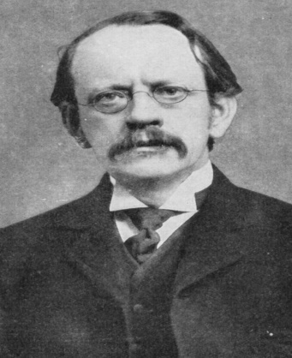
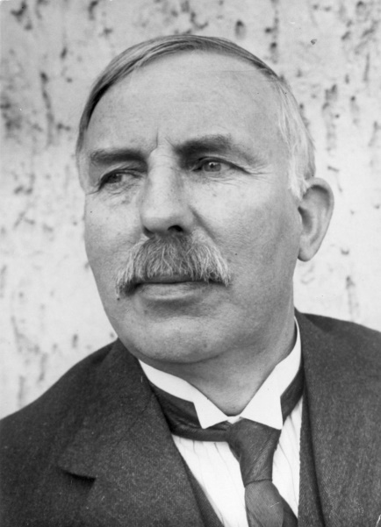
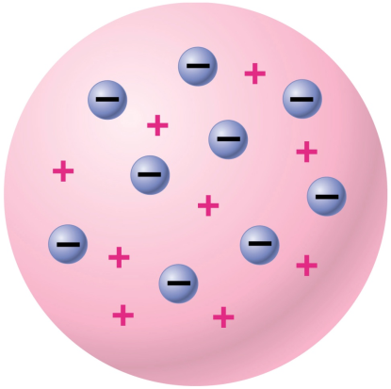
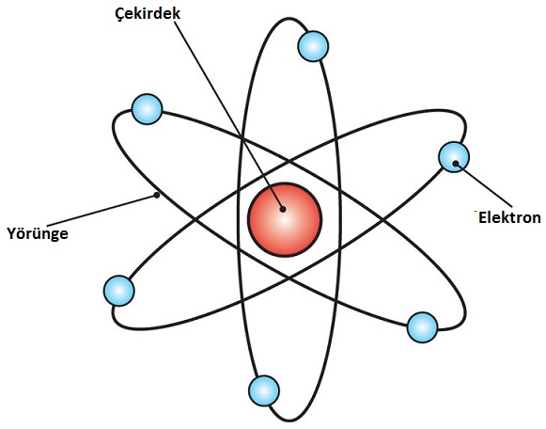
1902 yılında J. J. Thomson atomun yapısındaki elektronu keşfederek, atomun kendisinden daha küçük taneciklerden meydana geldiğini söylemiştir. Ayrıca atomun bölünebileceği fikrini ortaya koymuştur. J . J. Thomson atomu, üzümlü keke benzettiği bir modelle açıklamıştır. Modelinde keki pozitif yüklere, üzümleri ise negatif yüklere benzetmiştir.
1911 yılında E. Rutherford atomun yoğunlaştığı bir çekirdek olduğunu ve bu çekirdeğin protonlardan(+ yüklerden) meydana geldiğini söylemiştir. Ayrıca, elektronların çekirdeğin çevresinde, gezegenlerin Güneş'in çevresinde dolandığı gibi dolandığını ileri sürmüştür. Atomdaki proton sayısının elektron sayısına eşit olduğunu iddia etmiştir.
John Joseph Thomson
Ernest Rutherford
Thomson’un Atom Modeli
Rutherford’un Atom Modeli

Slide 12
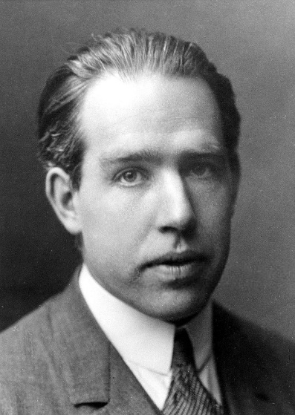
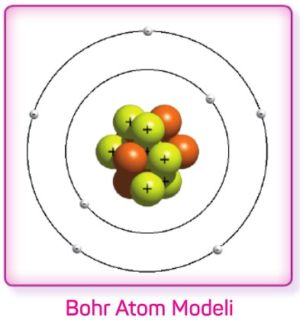
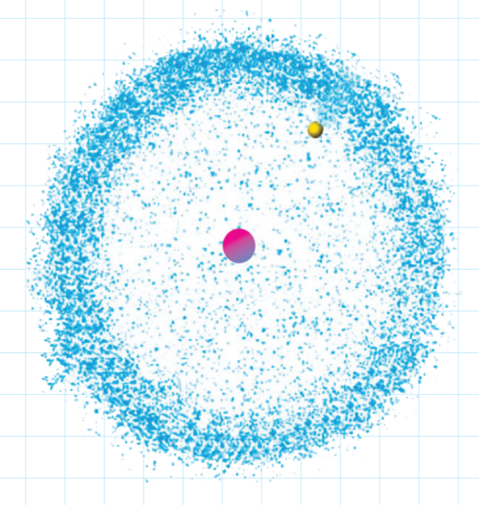
1913 yılında Niels Bohr çekirdek çevresinde, belli uzaklıktaki katmanlarda (enerji yörüngelerinde) hareket eden elektronların varlığını modeliyle açıklamıştır.
Modern Atom Teorisi: Elektronlar çok hızlı hareket ettiği için sabit bir yerleri yoktur. Anlık yerleri tahmin edilemez, bulunma olasılığının bulunduğu bölgeler tahmin edilebilir. Elektronların bulunma ihtimalinin yüksek olduğu bu bölgelere elektron bulutu denir.
Niels Bohr
Modern Atom Modeli

Slide 13
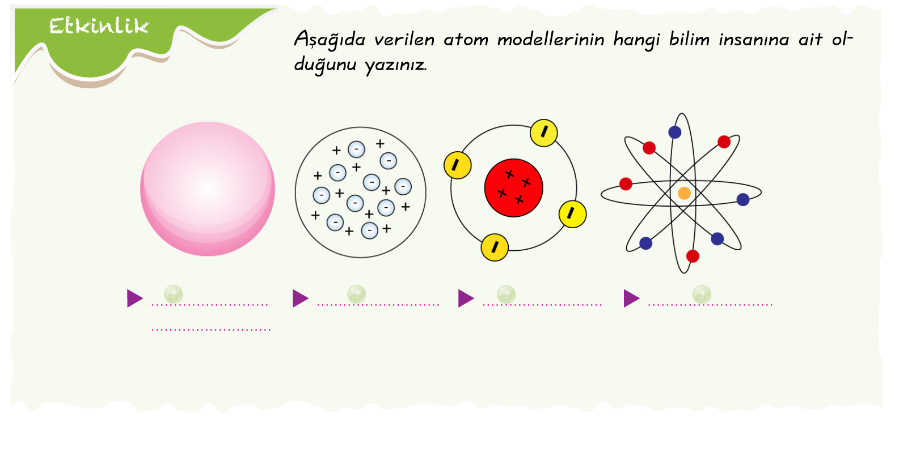

Slide 14
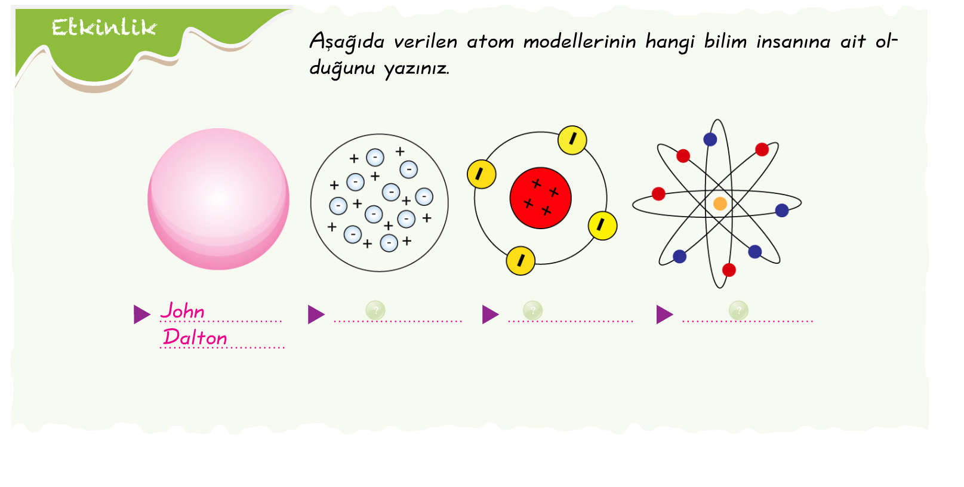

Slide 15
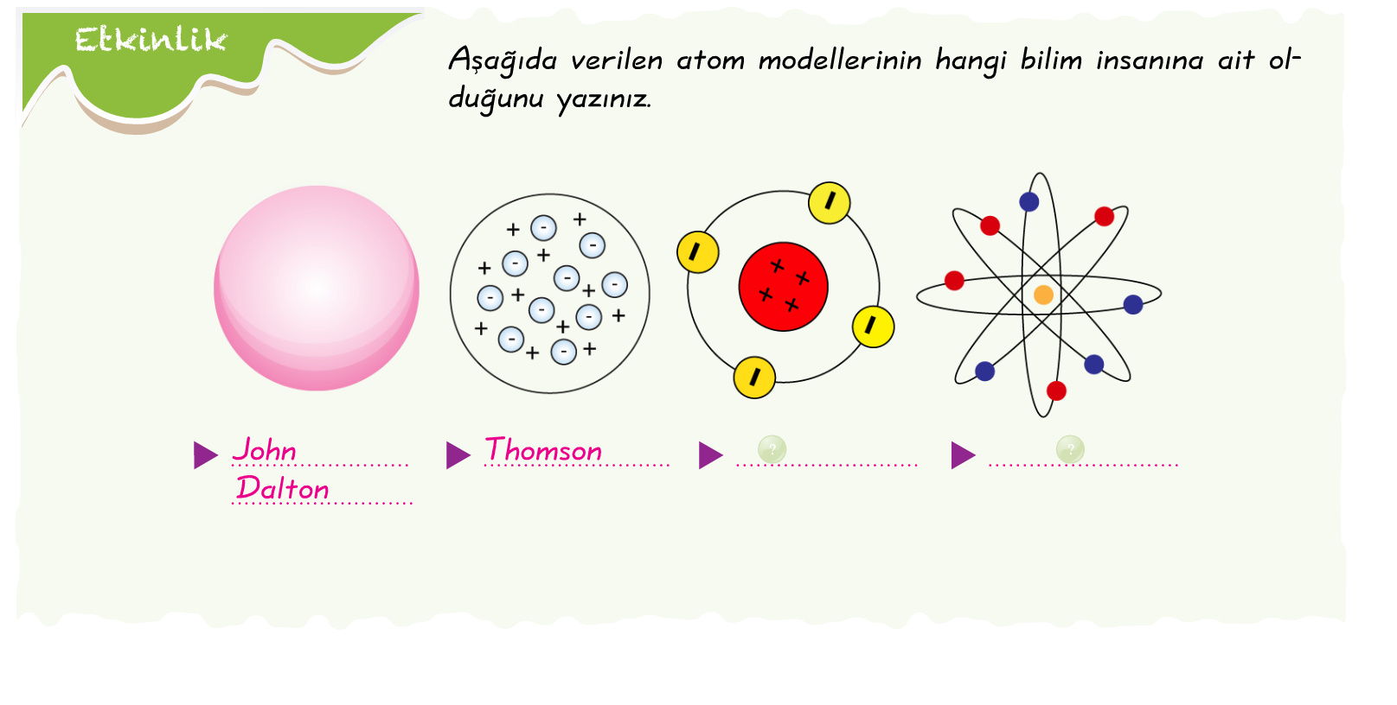

Slide 16


Slide 17
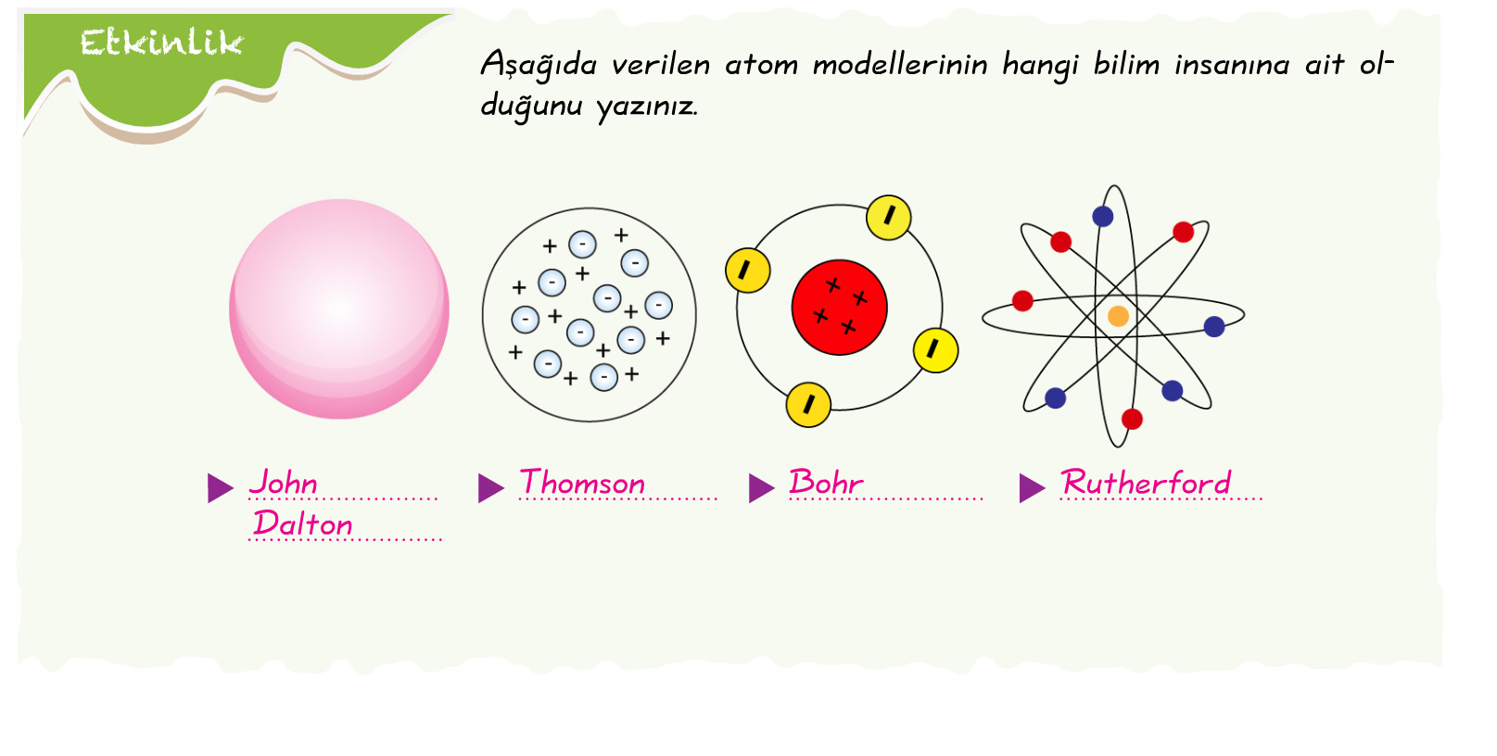

Slide 18
Bilim insanları atomla ilgili eski çağlardan günümüze kadar deneyler yapmışlar ve araştırmaları sonucu çeşitli modeller ortaya koymuşlardır. Ortaya konan her model bir önceki modelin yetersiz kaldığı durumları açıklamıştır. Günümüzde kabul edilen modeller teknolojinin gelişmesiyle yerini başka modellere bırakabilir.
Teori nedir?
Bilimde teori bir olgunun sürekli olarak doğrulanmış gözlem ve deneyler baz alınarak yapılan bir açıklamasıdır. Teori, herhangi bir olayı, vakayı açıklamak için kullanılan düşünce sistemidir. Bilgiler arttıkça teori de değişiklikler olabilir.

Slide 19
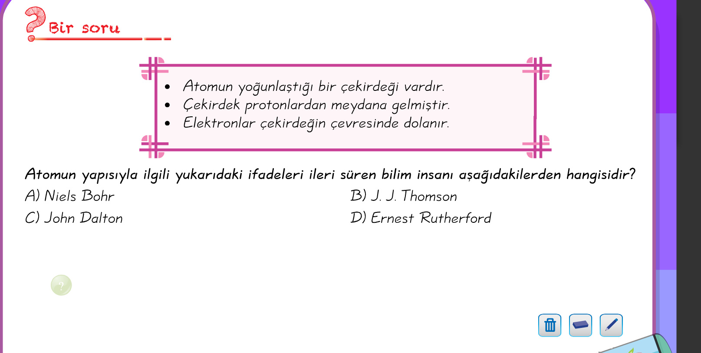

Slide 20


Slide 21
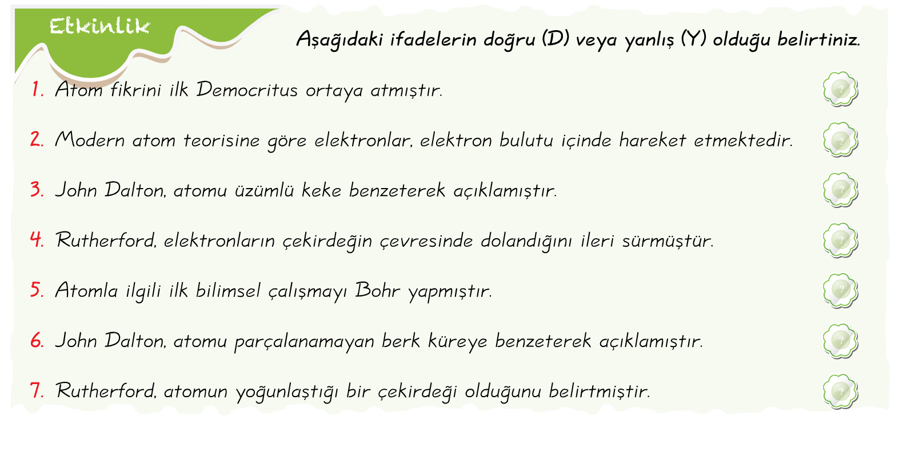

Slide 22


Slide 23
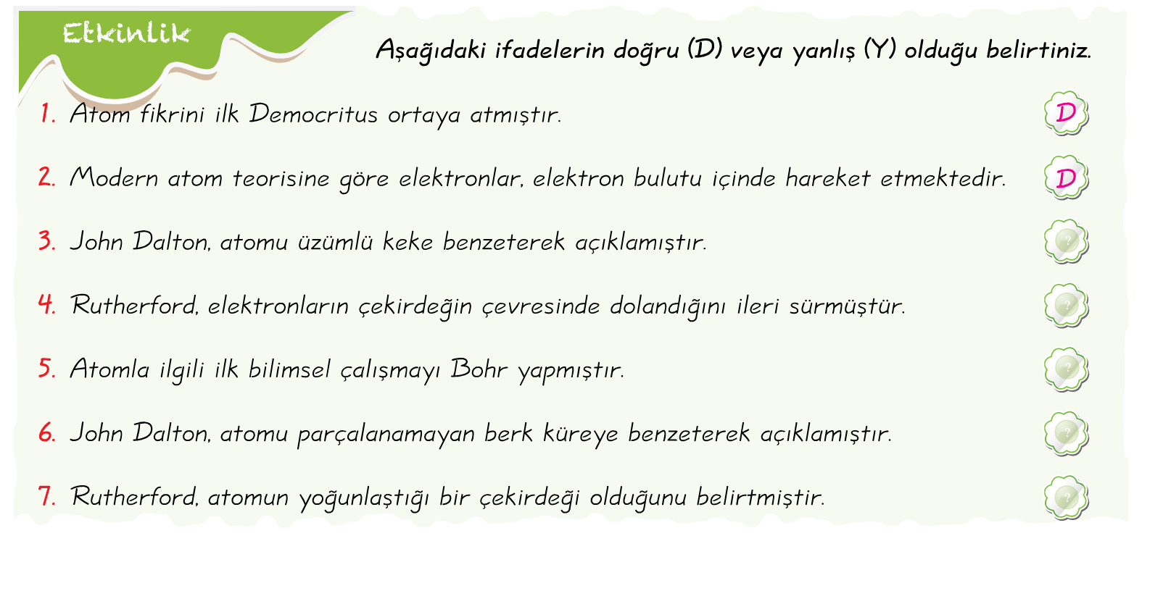

Slide 24
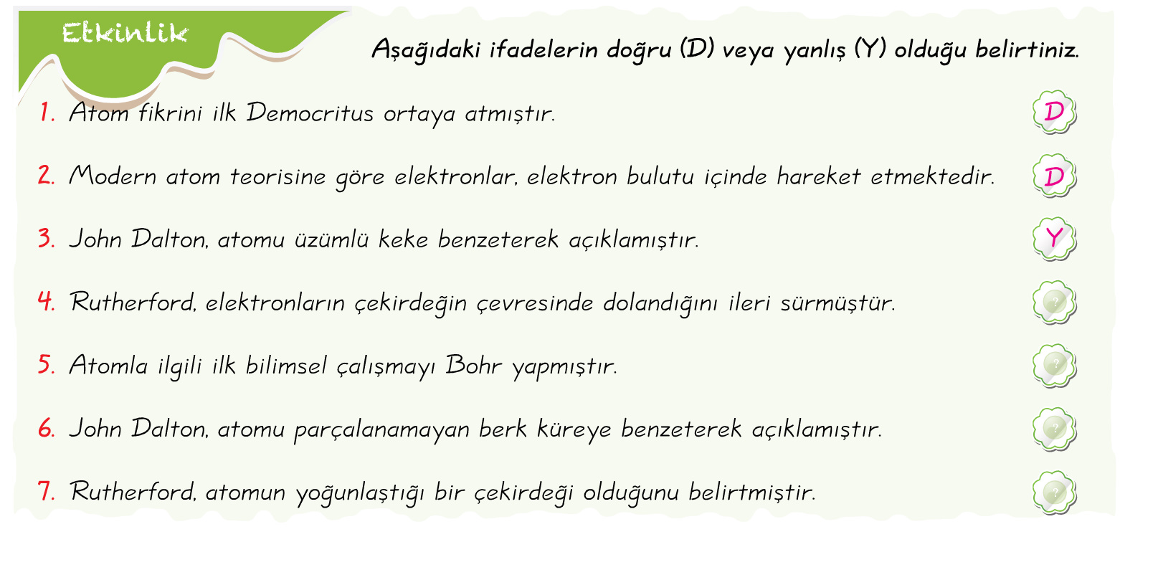

Slide 25
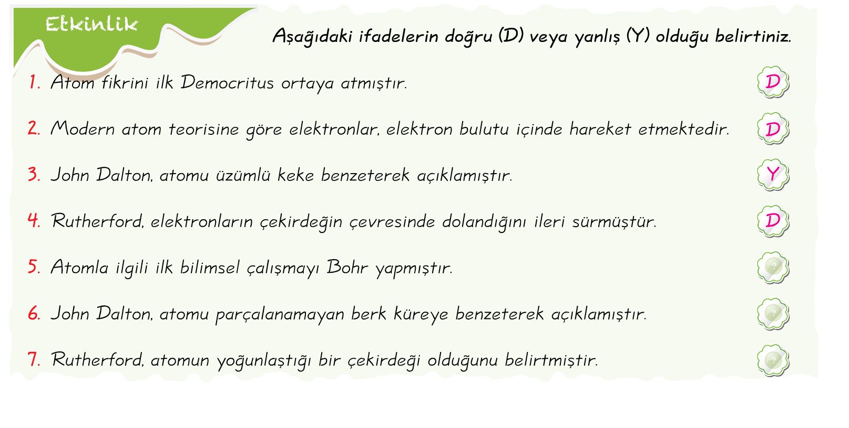

Slide 26
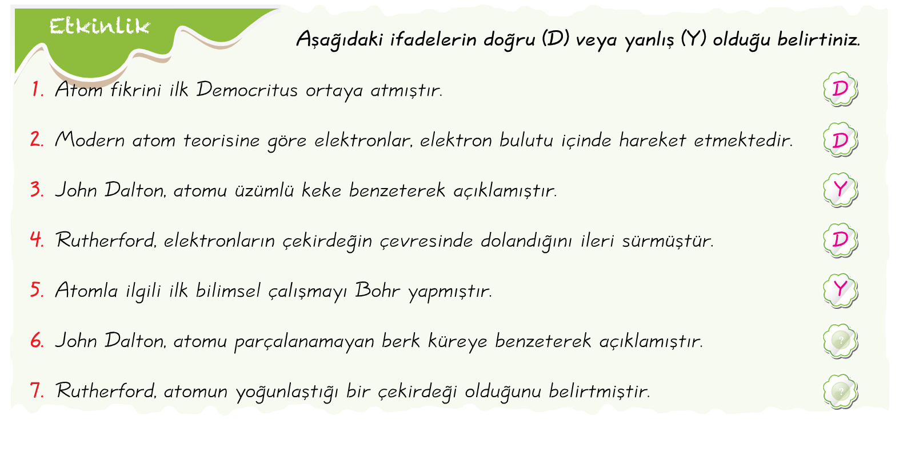

Slide 27


Slide 28


Slide 29
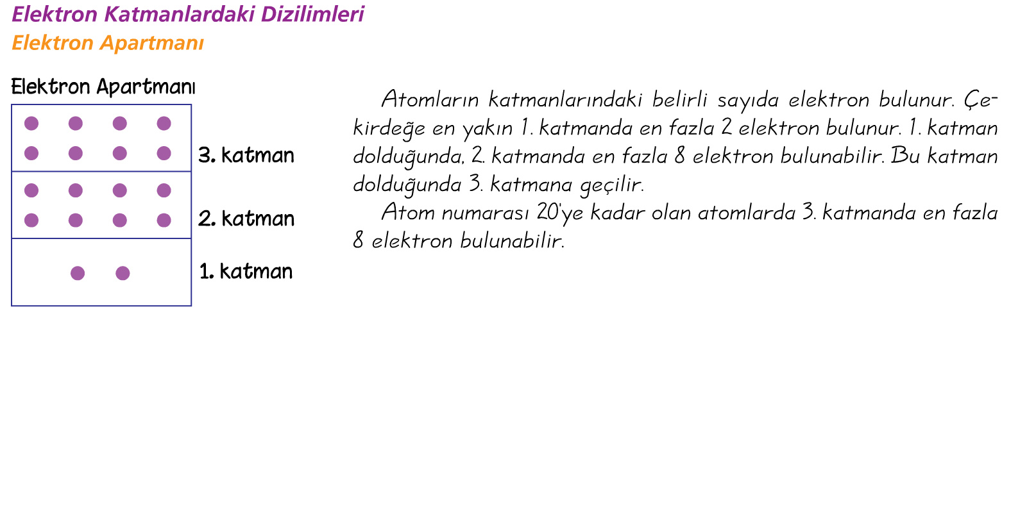

Slide 30
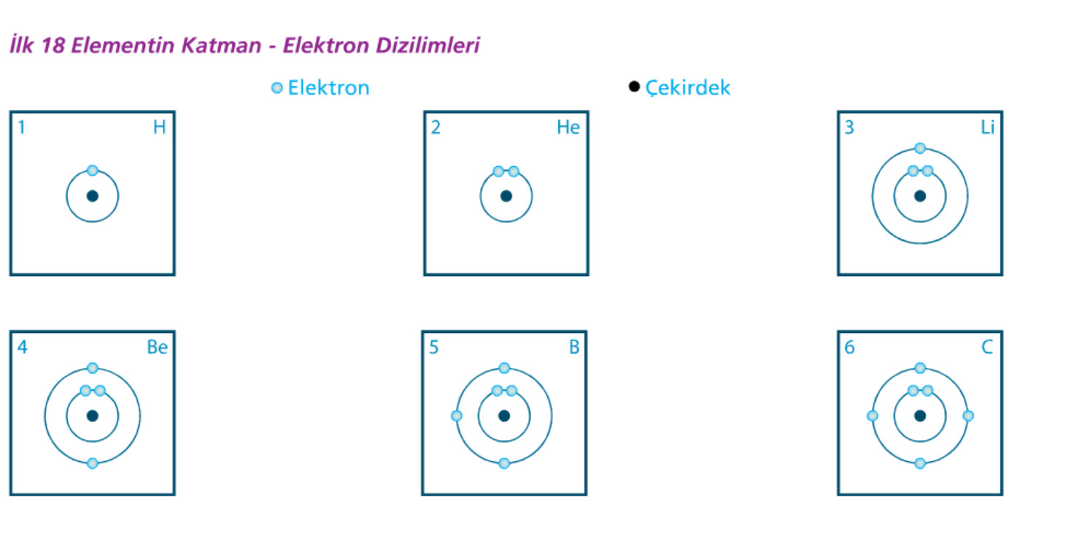

Slide 31
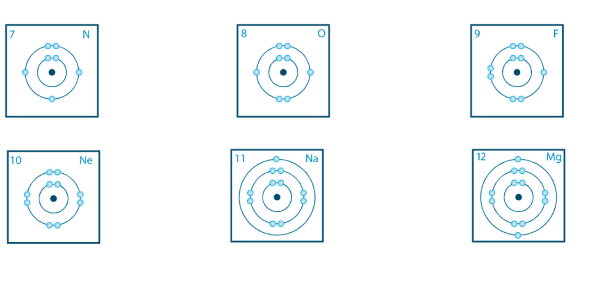

Slide 32
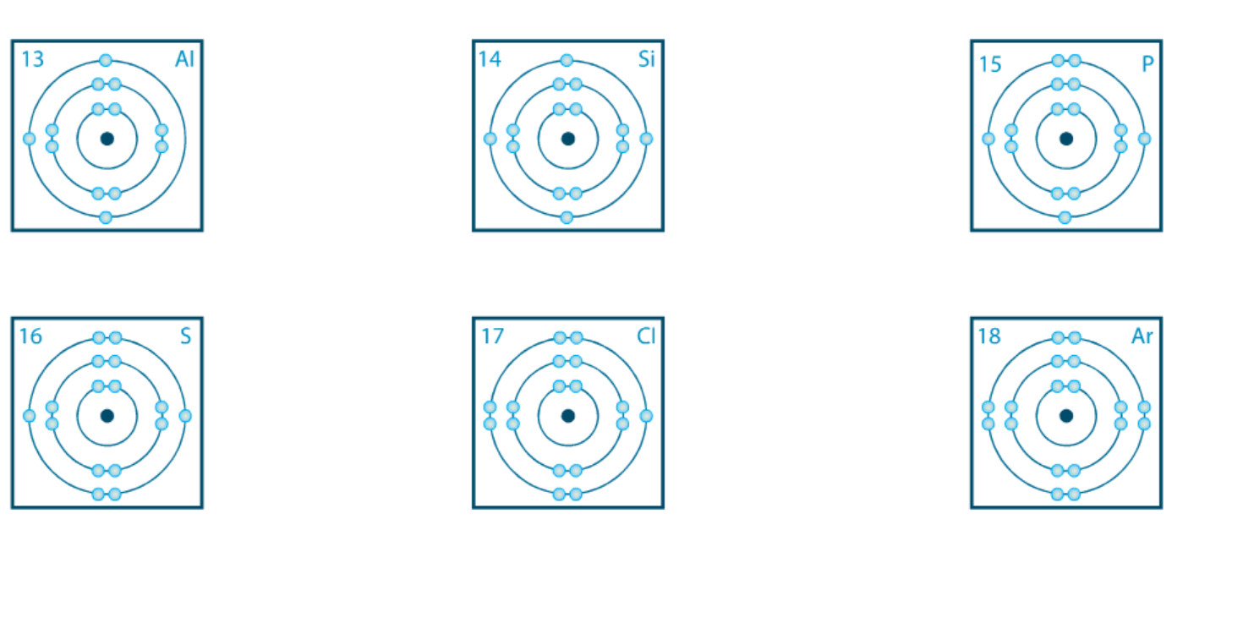

Slide 33
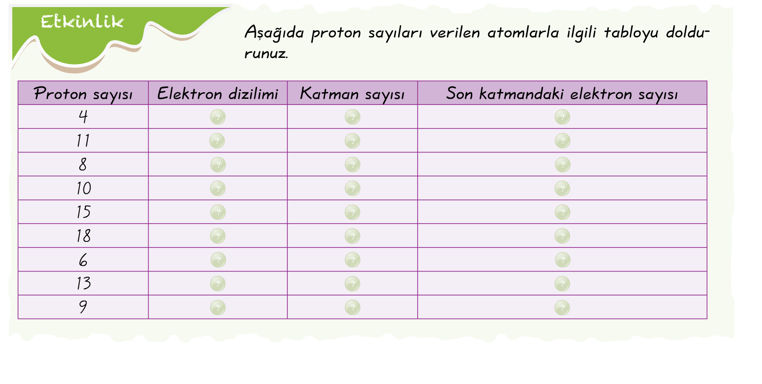

Slide 34


Slide 35
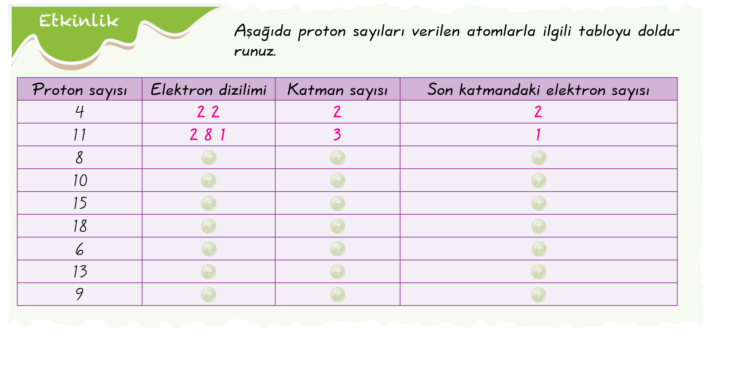

Slide 36
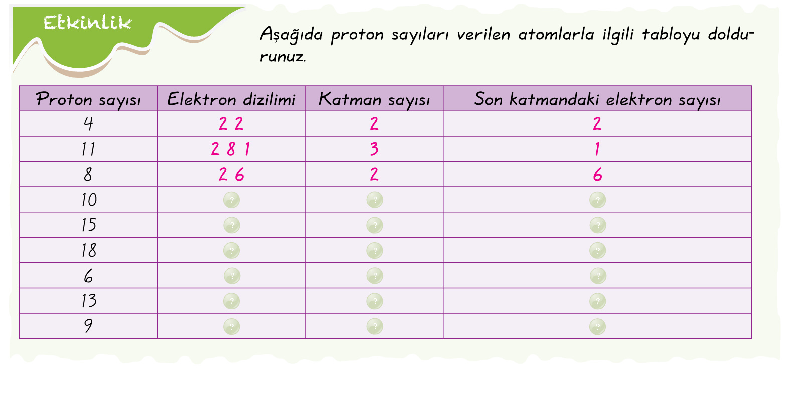

Slide 37
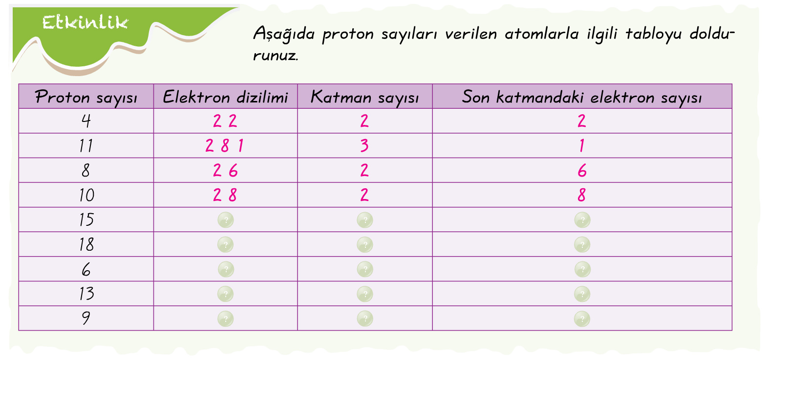

Slide 38


Slide 39
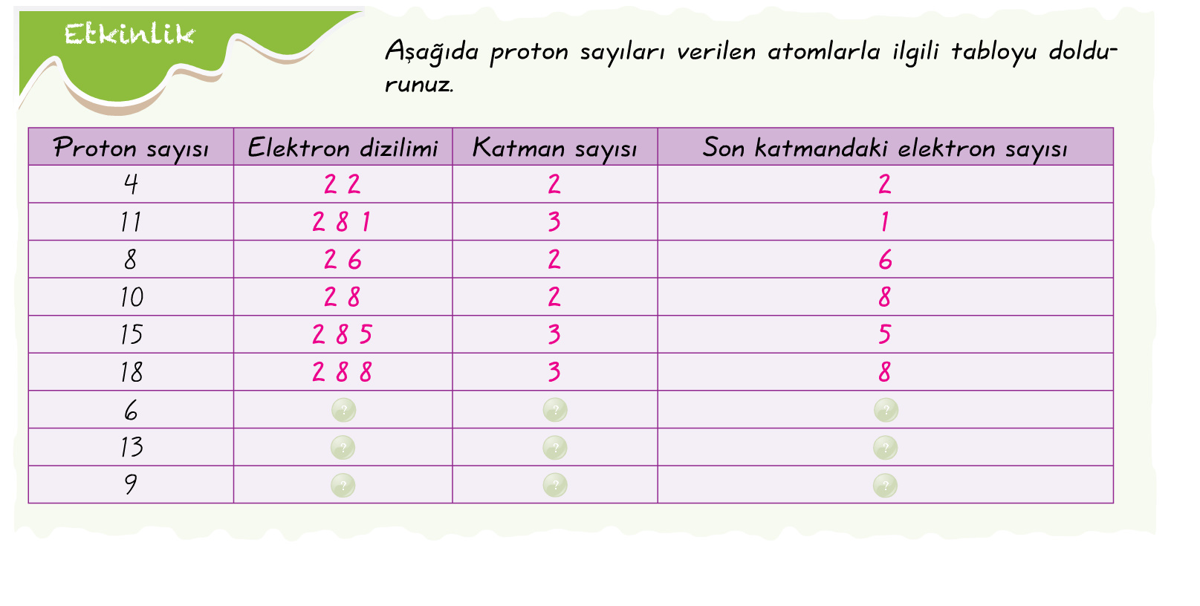

Slide 40
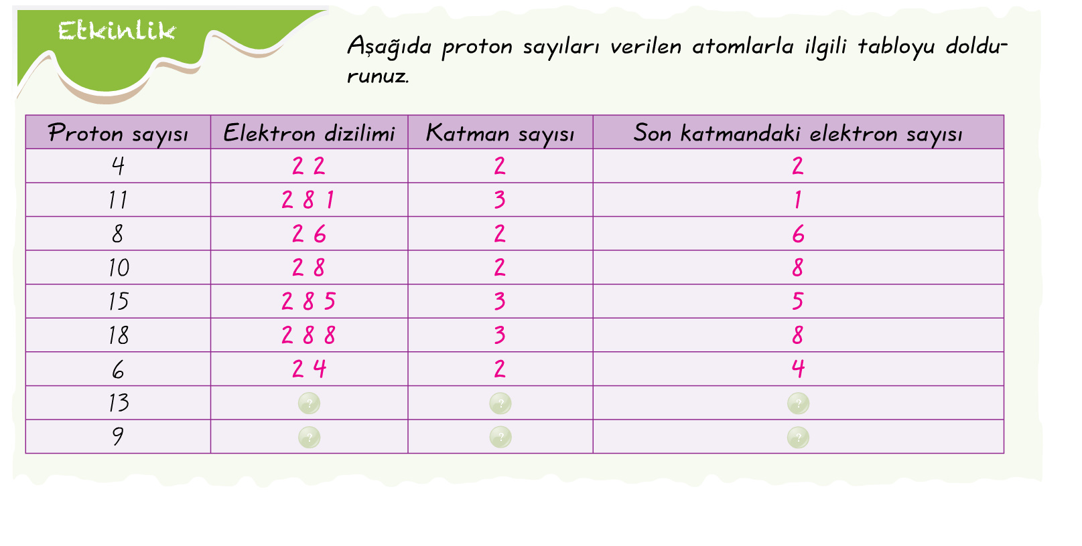

Slide 41
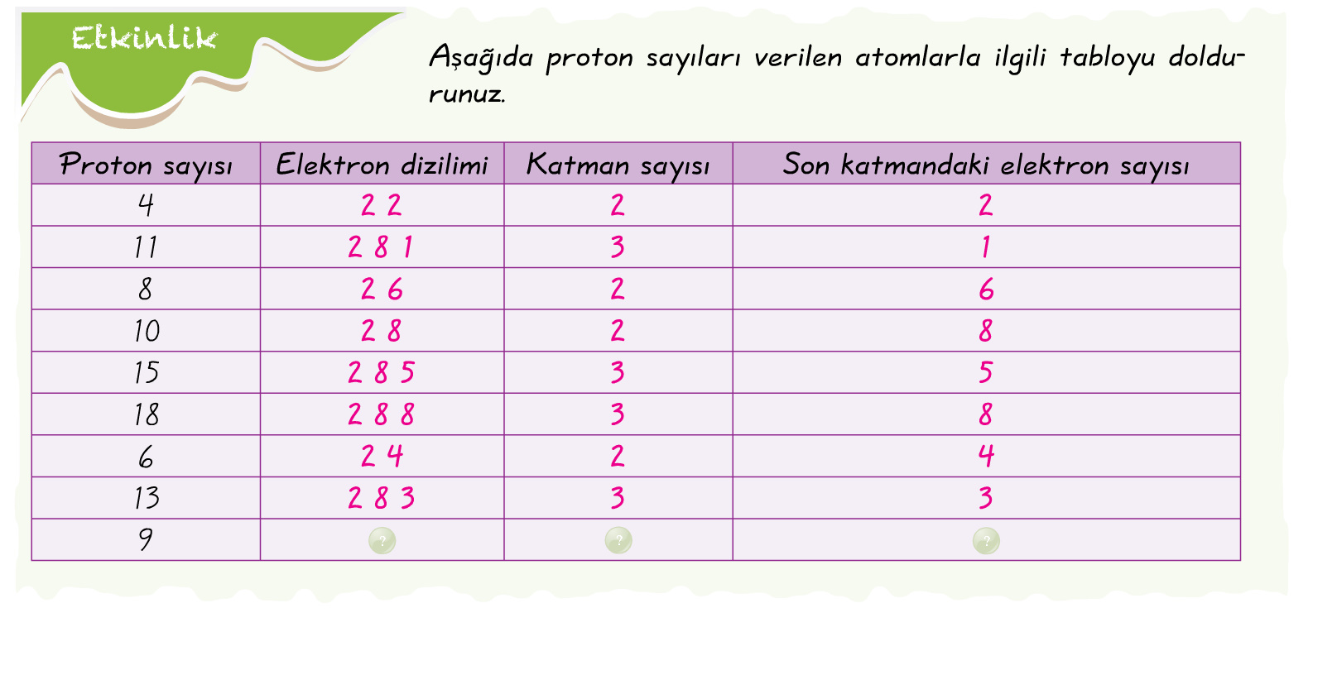

Slide 42


Slide 43
Nötr Atom:
Proton sayısı elektron sayısına eşit olan atoma nötr atom denir.

Slide 44
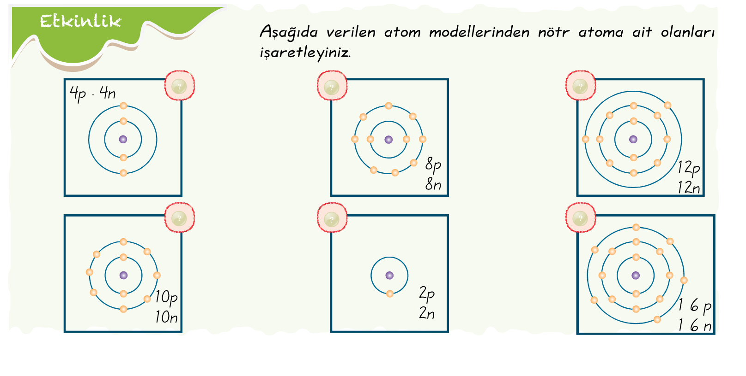

Slide 45
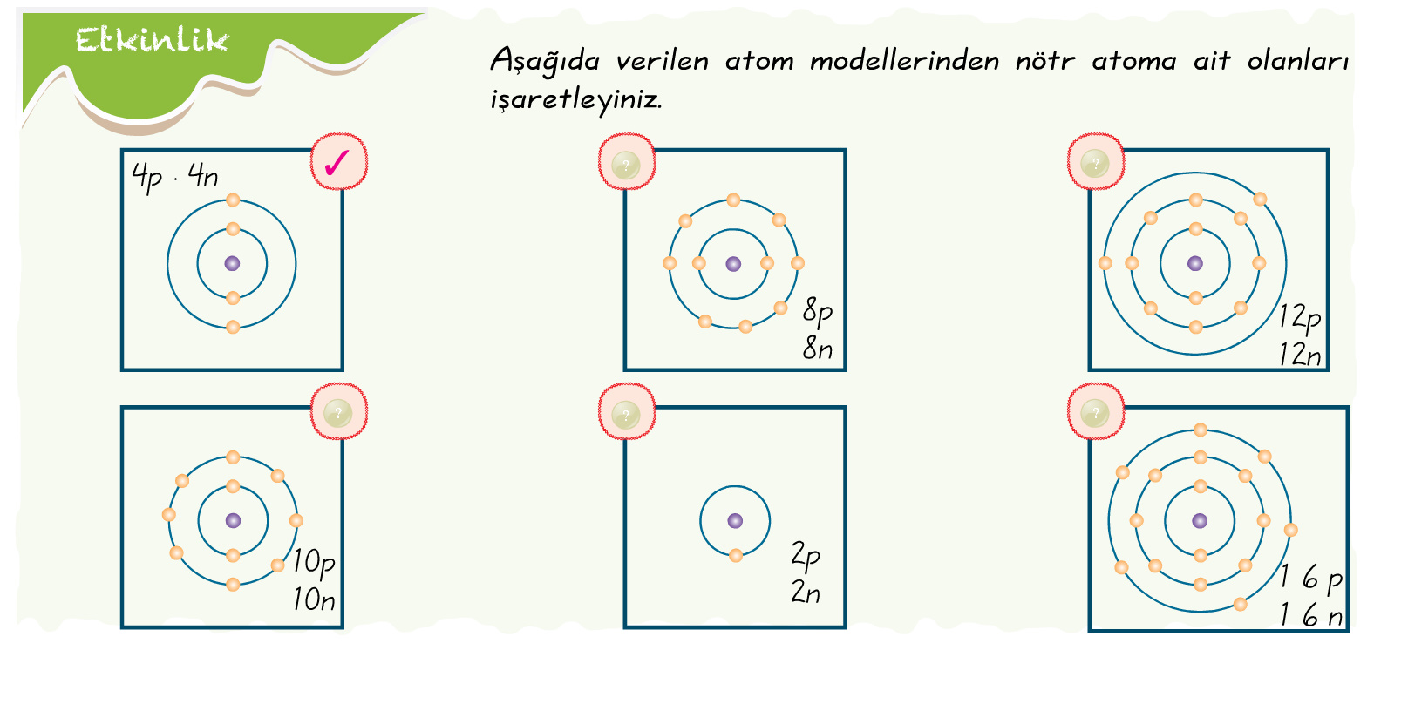

Slide 46
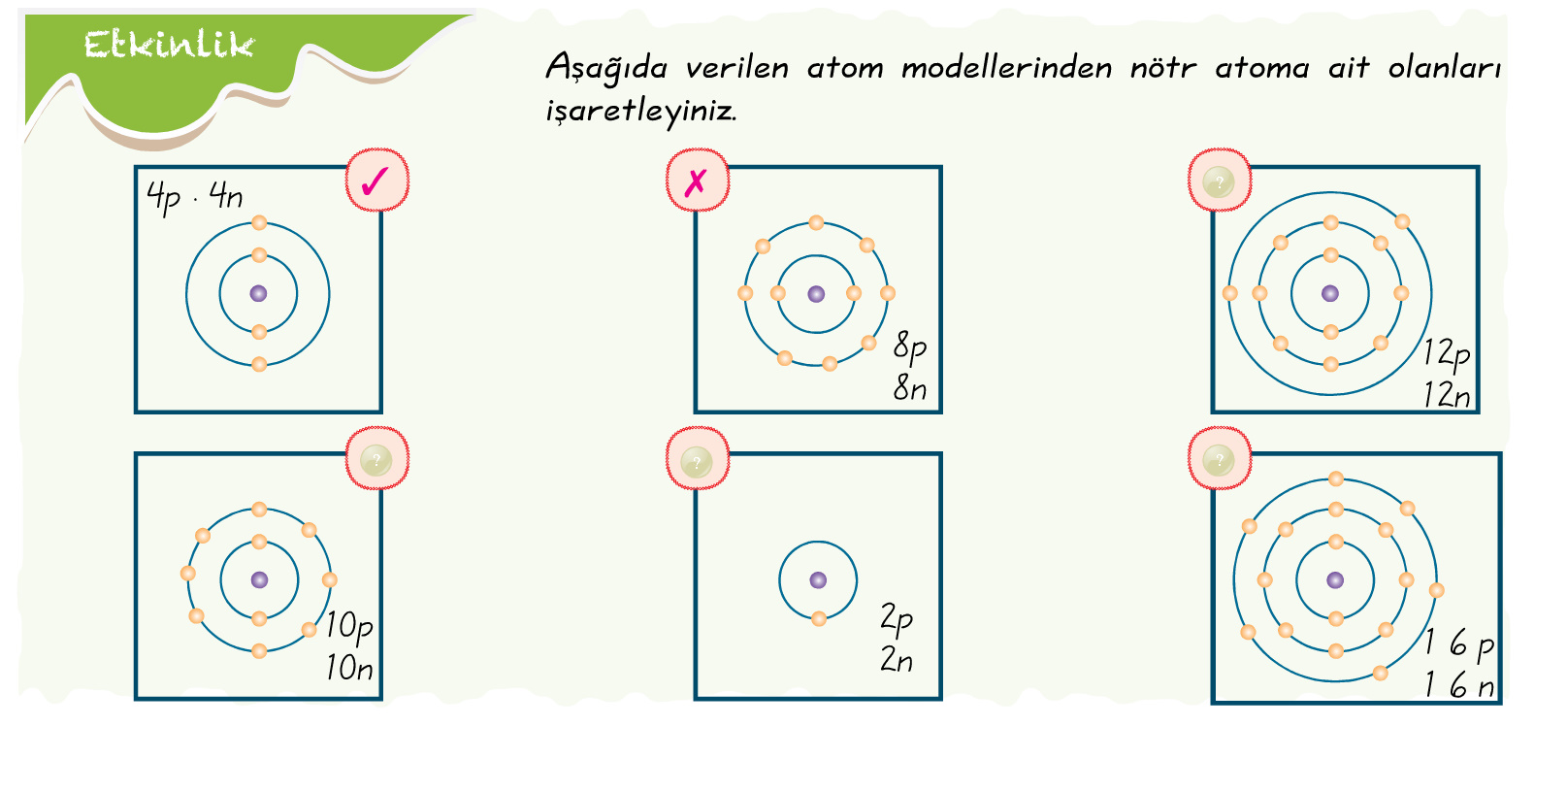

Slide 47


Slide 48


Slide 49


Slide 50


Slide 51
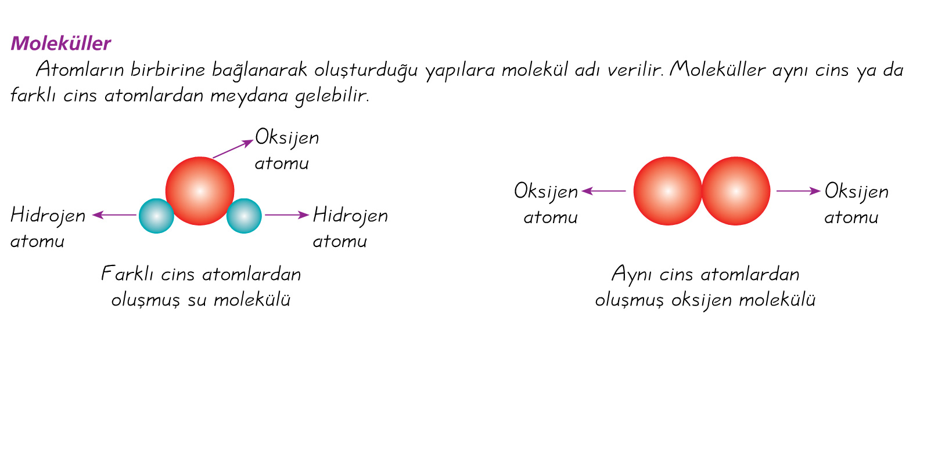

Slide 52
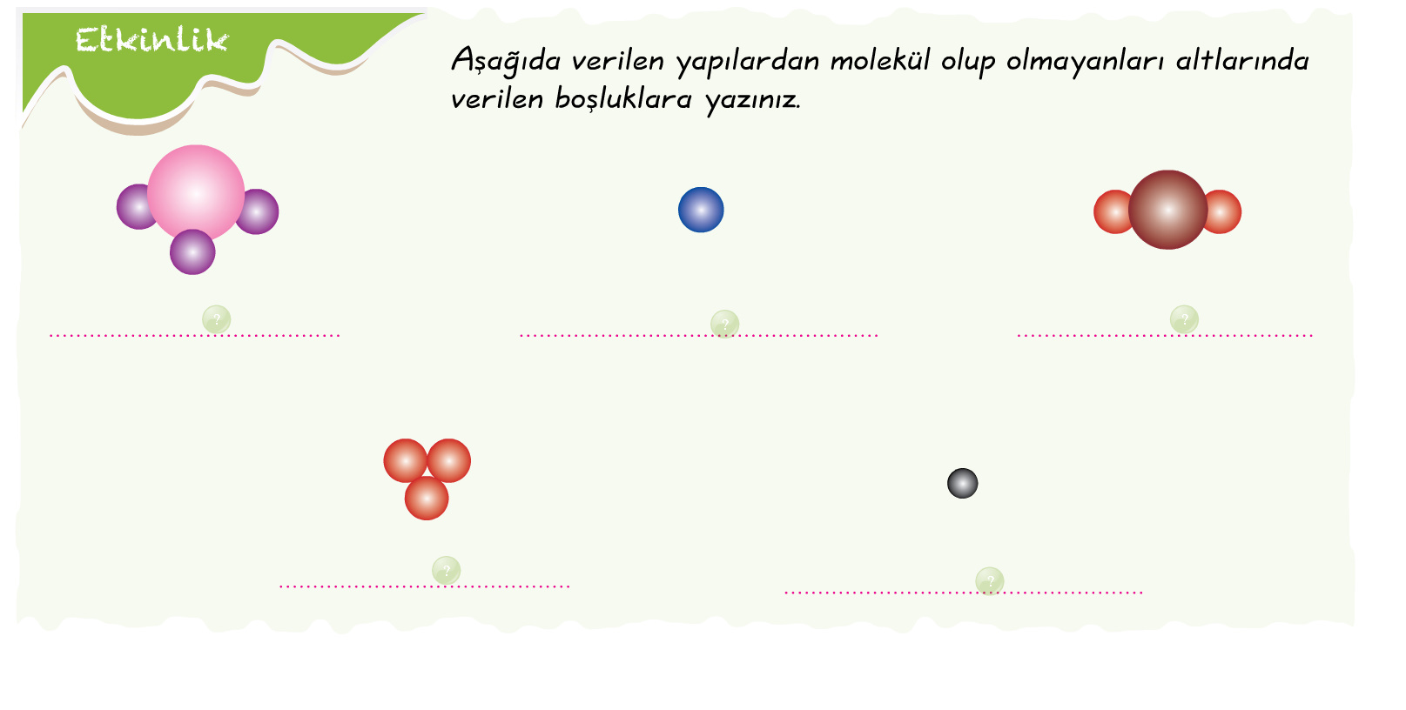

Slide 53
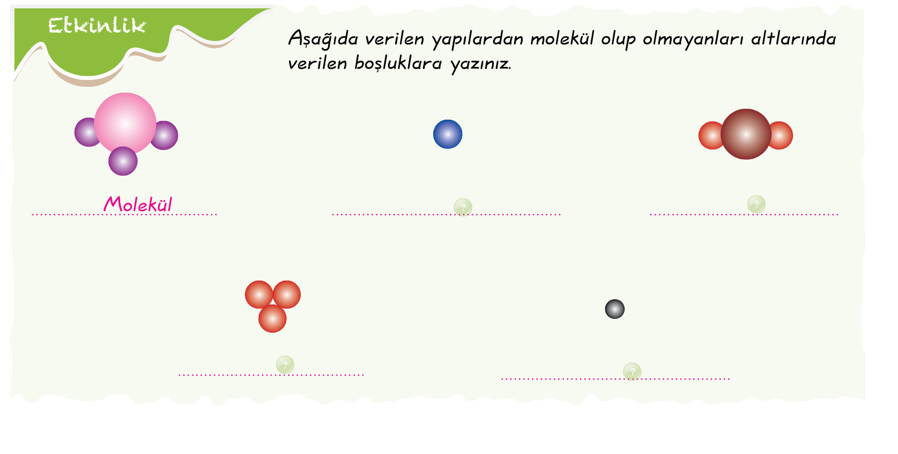

Slide 54
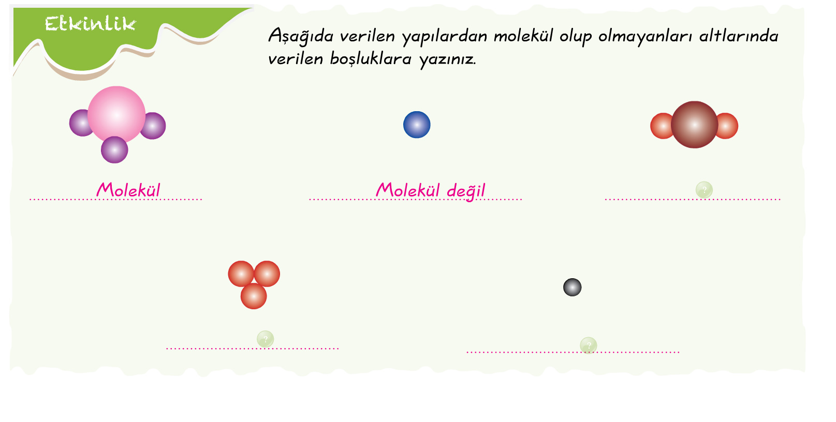

Slide 55
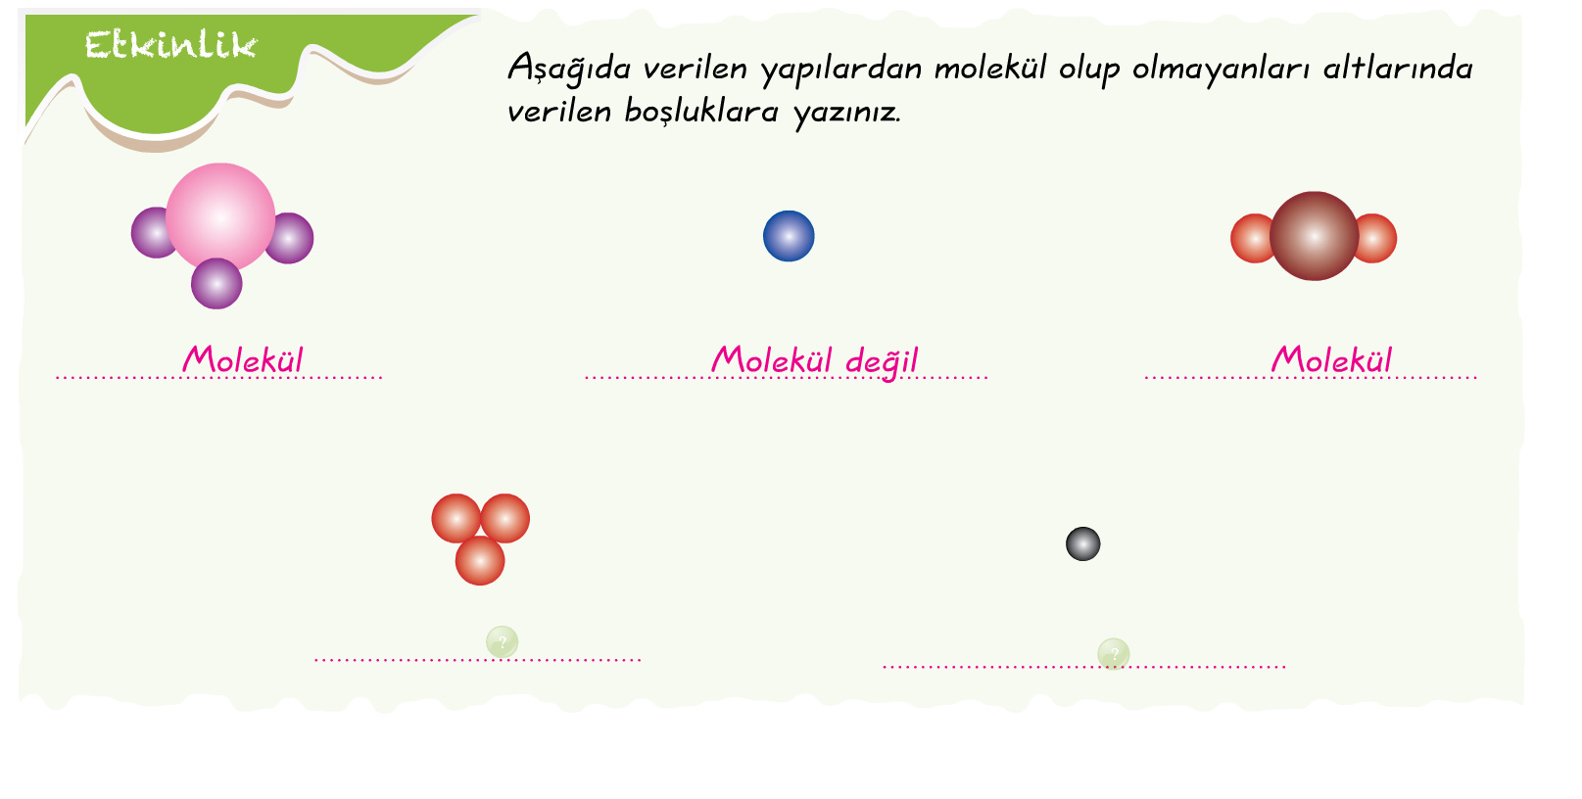

Slide 56


Slide 57
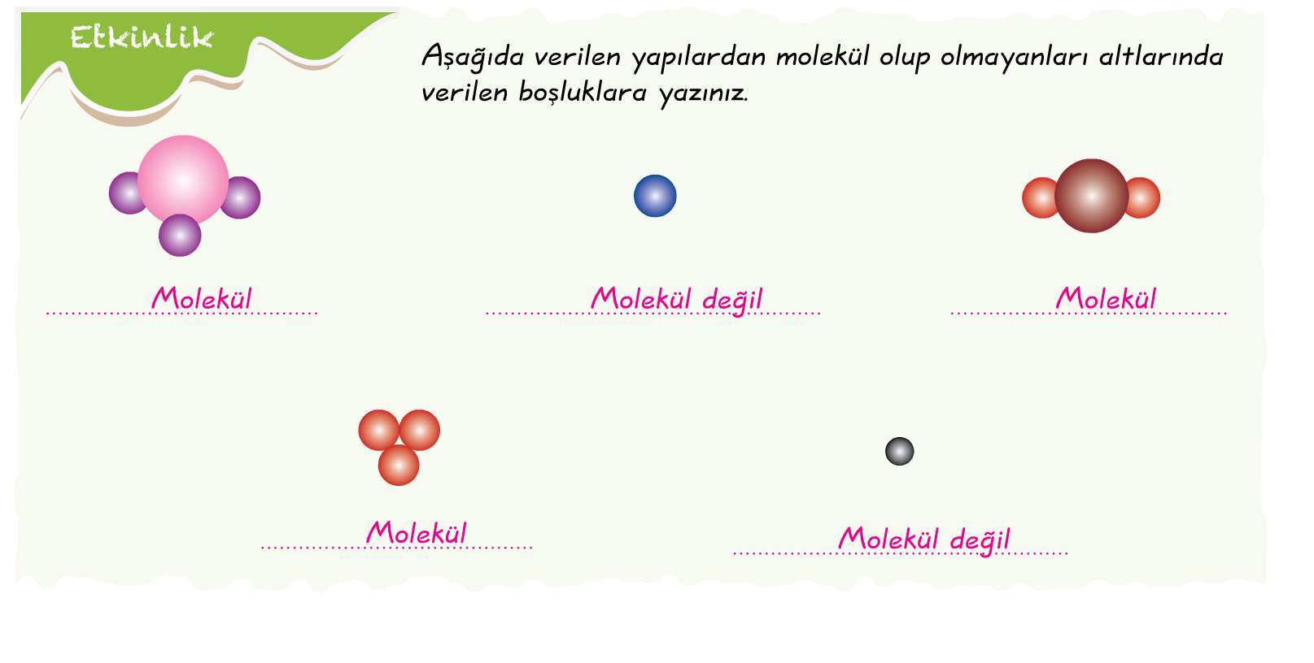

Slide 58


Slide 59


Slide 60


Slide 61



Slide 62
DEĞERLENDİRME SORULARI

Slide 63


Slide 64


Slide 65


Slide 66


Slide 67


Slide 68


Slide 69


Slide 70


Slide 71


Slide 72


Slide 73


Slide 74


Slide 75


Slide 76


Slide 77


Slide 78


Slide 79


Slide 80


Slide 81


Slide 82


Slide 83


Slide 84


Slide 85


Slide 86


Slide 87


Slide 88


Slide 89


Slide 90


